Slide 1
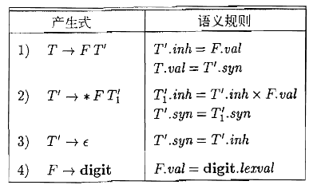
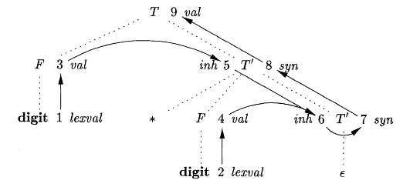
习题8.2
给定图1所示的SDD，图2是句子3*5的注释分析树的依赖图。图2的全部拓扑顺序有哪些？
图1
图2

Slide 2
1 3 5的相对位置不能改变
2 4的相对位置不能改变
6 7 8 9的相对位置不能改变
6依赖于4与5，故6在4与5后面
只需考虑将2 4插入到1 3 5中
共有4+3+2+1=10种拓扑顺序

Slide 3
2 4 1 3 5 6 7 8 9
2 1 4 3 5 6 7 8 9
2 1 3 4 5 6 7 8 9
2 1 3 5 4 6 7 8 9
1 3 2 4 5 6 7 8 9
1 3 2 5 4 6 7 8 9
1 2 4 3 5 6 7 8 9
1 2 3 4 5 6 7 8 9
1 2 3 5 4 6 7 8 9
1 3 5 2 4 6 7 8 9

